Slide 1
QUẢN LÍ CẢM XÚC
CÁ NHÂN
Diễn giả - Chuyên gia Tâm lý – Tiến sĩ
Huỳnh Anh Bình

Slide 2
ĐIỀM TĨNH
TẠO NÊN PHONG CÁCH
QUÝ TỘC

Slide 4
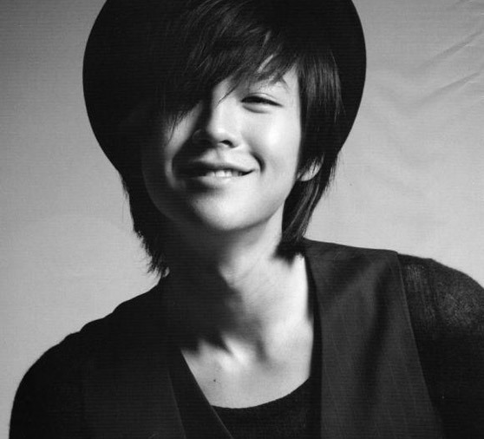
ÁNH MẮT + NỤ CƯỜI = THẦN THÁI

Slide 5
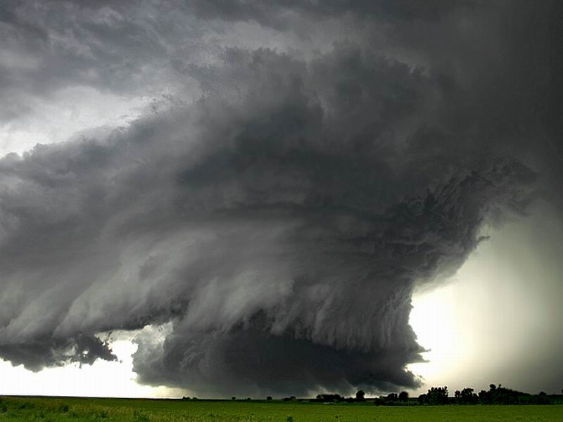

Slide 6
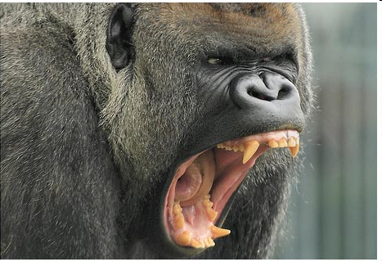
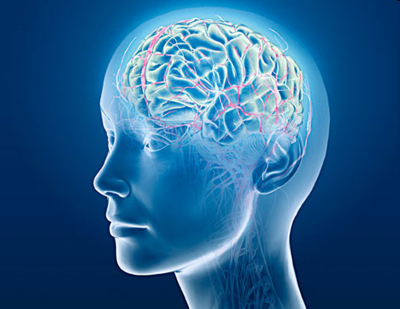
CON
NGƯỜI

Slide 7
Cảm xúc là gì?.............
......Vui, phấn khởi, lâng lâng buồn, lo lắng, giận, bực tức thích.ghét-Dễ chịu, thoải mái khó chịu, ức chế, căng thẳng-Trong sạch,có tội, tội lỗi.Bình tĩnh, hồi hộp, nóng nảy, giật mình, thót tim, run sợ. Phóng khoáng, keo kiệtTin cậy, tin tưởng, nghi ngờ, khinh dẻ, coi thường, hoài nghi, bị lừa dối. Tập trung, mất tập trung. Ấm áp lạnh lẽo. Bình an, bình yên,an toàn, không an toàn.Hạnh phúc không hạnh phúc, trống trải, cô liêu, cô đơn. Biết ơn. không biết ơn. Cố gắng, nản chí. Tôn trọng khinh thường. Kiêu hãnh, phục tùng, cảm phục. Tỉnh táo, không tỉnh táo. Ngại, e thẹn. Ghen tỵ.Tiếc nuốiNhớ nhung, đợi chờ. Chịu đựng. Căng thẳng…..

Slide 8
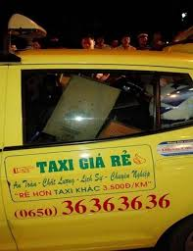
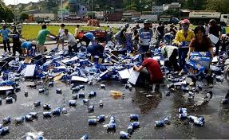
KHI CẢM XÚC DẪN ĐƯỜNG

Slide 9
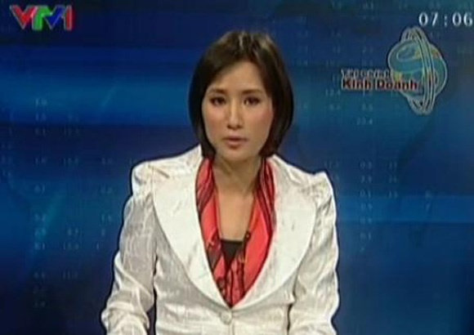
KHI CẢM XÚC DẪN ĐƯỜNG

Slide 10
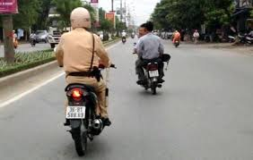
KHI CẢM XÚC DẪN ĐƯỜNG

Slide 11
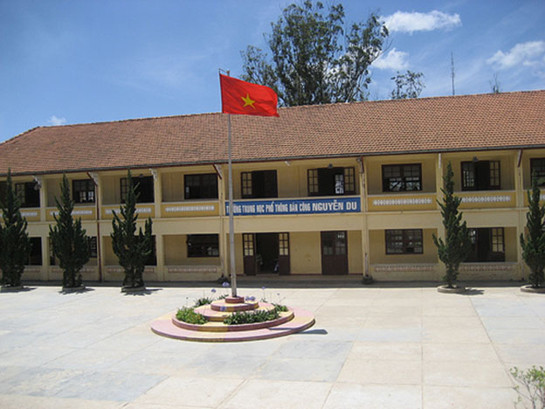
KHI CẢM XÚC DẪN ĐƯỜNG

Slide 12
KHI CẢM XÚC DẪN ĐƯỜNG

Slide 13
KHI CẢM XÚC DẪN ĐƯỜNG

Slide 14
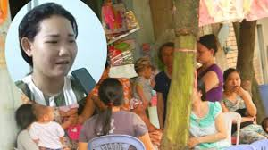
KHI CẢM XÚC DẪN ĐƯỜNG

Slide 15
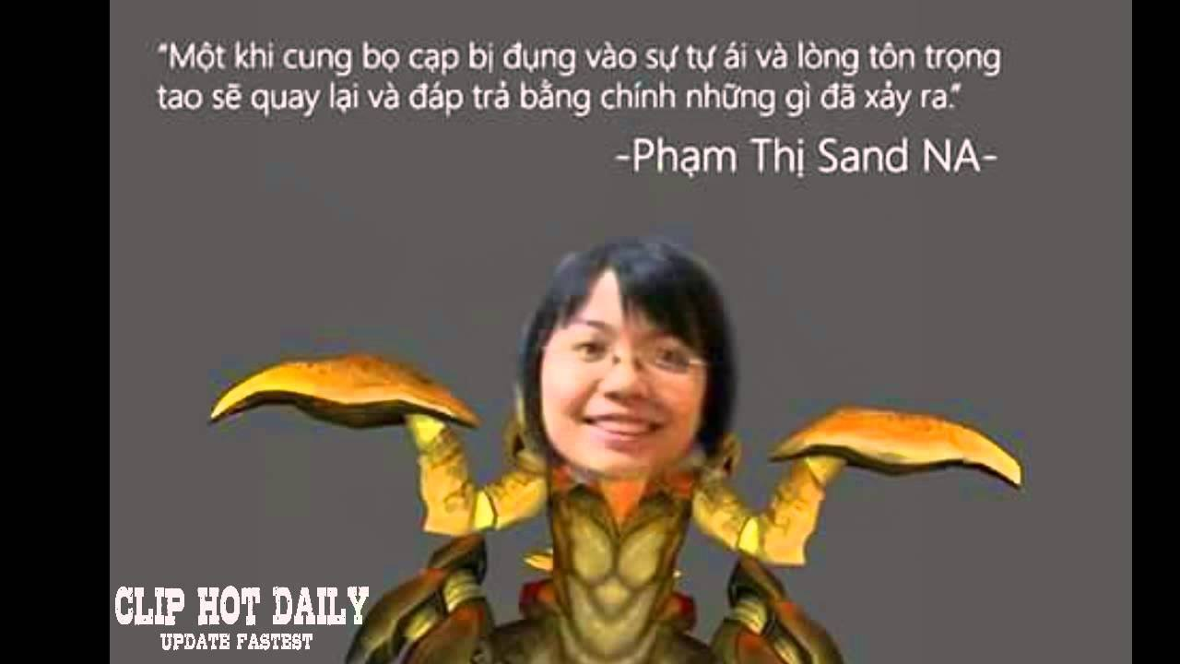
KHI CẢM XÚC DẪN ĐƯỜNG

Slide 16
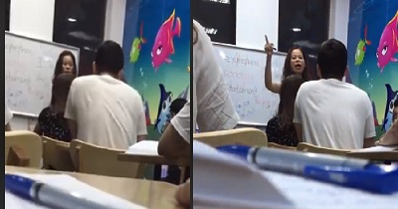
KHI CẢM XÚC DẪN ĐƯỜNG

Slide 17
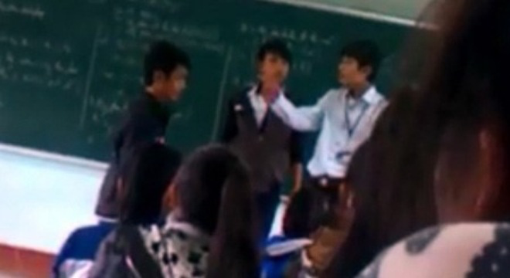
KHI CẢM XÚC DẪN ĐƯỜNG

Slide 18
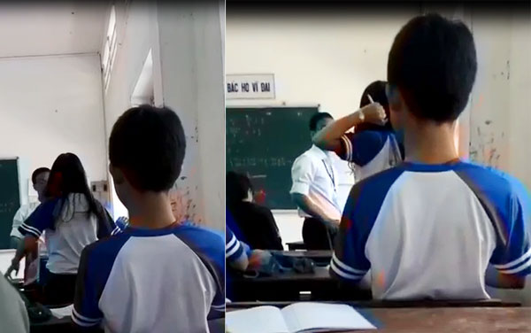
KHI CẢM XÚC DẪN ĐƯỜNG

Slide 20
10% CUỘC ĐỜI LÀ NHỮNG GÌ XẢY ĐẾN VỚI BẠN,
CÒN 90% CÒN LẠI
LÀ DO PHẢN ỨNG CỦA BẠN ĐỐI VỚI NHỮNG CHUYỆN XẢY ĐẾN ĐÓ

Slide 21
Hãy “Làm chủ” cảm xúc trước khi
“Quản lý” chúng

Slide 22
CÂU NÓI VỀ CẢM XÚC
HOẠT ĐỘNG: CHIẾC NÓN KỲ CỤC
M | Ộ | T | Đ | I | Ề | U | N | H | Ị | N | C | H | Í | N | Đ | I | Ề | U | L | À | N | H
1. 23 chữ cái
2. Có 4 chữ i
3. Làm một mà được tới chín

Slide 23
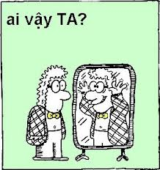
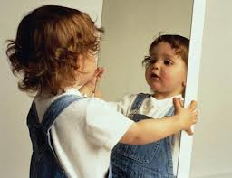
KIỂM TRA CẢM XÚC THƯỜNG XUYÊN

Slide 24
THAY ĐỔI TRỌNG TÂM CHÚ Ý

Slide 25
KHÔNG PHẢN ỨNG VỘI

Slide 26
XUỐNG GIỌNG KHI NÓI

Slide 27
TỰ HỎI BẢN THÂN
Rồi mọi việc sẽ ổn thôi
Không có gì là hoàn hảo cả
Chuyện này sẽ nhanh qua thôi.
Mình đủ lý trí để xử lý việc này.
Trải qua khó khăn thử thách cũng là cơ hội để trưởng thành.
Mình sẽ không cảm thấy tức giận lâu đâu; đây chỉ là một cảm giác tạm thời thôi.

Slide 28
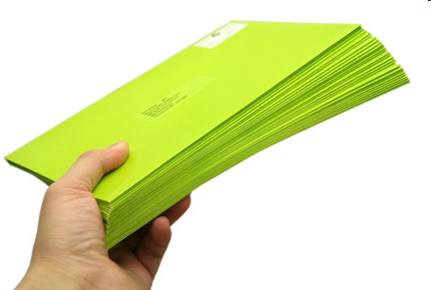
THỂ HIỆN CHỖ KHÁC

Slide 29
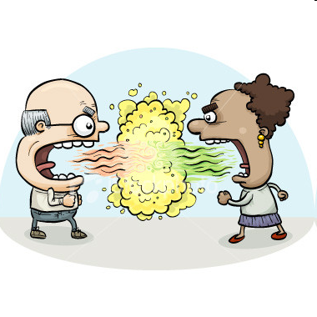
KHÔNG PHIỀN AI….
.....U....Và ....U....
Tưởng tượng một thứ ánh sáng vàng – trắng tràn ngập cơ thể khi bạn hít vào, làm tâm trí của bạn thư giãn.
Khi bạn thở ra, hãy tưởng tượng hơi thở mang đi những màu sắc tối tăm trong cơ thể.

Slide 30
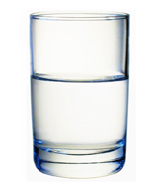
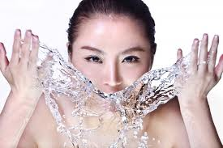
THAY ĐỔI KÍCH THÍCH
Uoáng nhiều nöôùc …… röûa maët

Slide 31
HÃY NHẮM MẮT, XOA TAY VÀO NHAU MỘT CÁCH CHẬM RÃI
VÀ THỞ ĐỀU

Slide 32
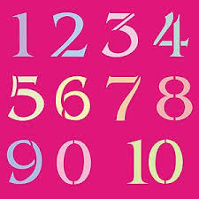
BÙNG NỔ AN TOÀN
ĐỪNG QUÊN BIỆN PHÁP DỄ NHẤT….
……….50!

Slide 33
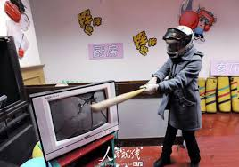
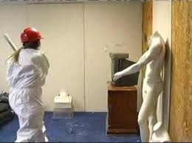
HOẠT ĐỘNG MẠNH

Slide 34
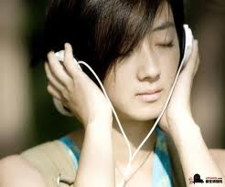
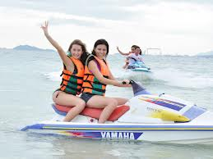
CẢI TẠO HOÀN CẢNH

Slide 35
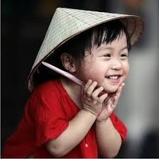
HỌC CÁCH CƯỜI

Slide 36
TA KHÔNG THỂ THAY ĐỔI ĐƯỢC
CHIỀU GIÓ
NHƯNG TA CÓ THỂ THAY ĐỔI ĐƯỢC
…..
HƯỚNG BUỒM

Slide 37
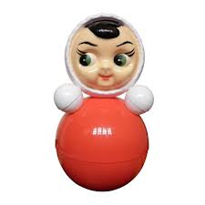

Slide 38
Diễn giả - Chuyên gia Tâm lý – Tiến sĩ Huỳnh Anh Bình
0908.214.208 - huynhanhbinh2002@gmail.com
Facebook: Huỳnh Anh Bình

